Slide 1
Својства на киселините изработила Тилија Тодоровиќ

Slide 2
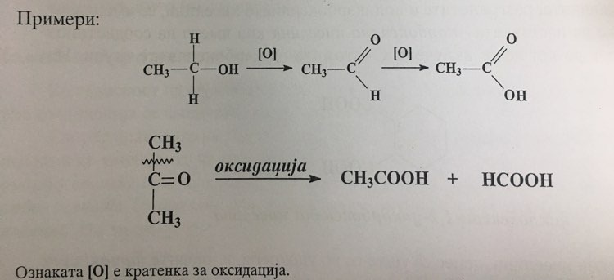
Добивање на карбоксилни киселини
Оксидација на алкохоли, алдехиди и кетони
Со помош на силни оксидациони средства од примарни алкохоли се добиваат алдехиди, а потоа киселини. Од секундарните алкохоли со оксидација се добиваат кетони, кои пак при посебни услови се оксидираат до киселини со помал број јаглеродни атоми од кетонот.

Slide 3
Добивање на карбоксилни киселини
Хидролиза на нитрили
Соединенијата кои ја содржат групата -CN се викаат нитрили. Со нивна хидролиза (реакција со вода) во присуство на киселина или база, се добиваат карбоксилни киселини.

Slide 4
Хемиски реакции на карбоксилните киселини
Реакции со кинење на О-Н врската
Реакции со кинење на С-ОН врската
Реакции на С=О групата
Реакции на страничната низа

Slide 5
Хемиски реакции на карбоксилните киселини
Реакции со кинење на О-Н врската

Slide 6
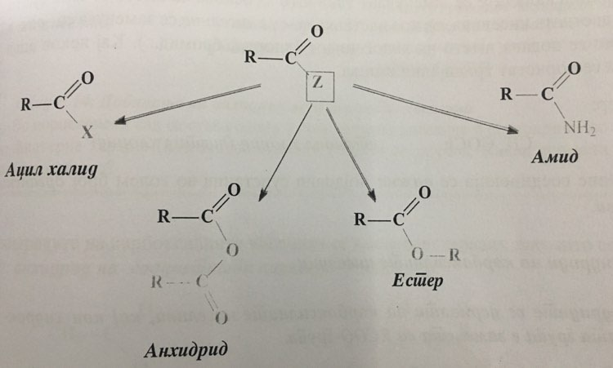
Хемиски реакции на карбоксилните киселини
Реакции со кинење на С-ОН врската

Slide 7
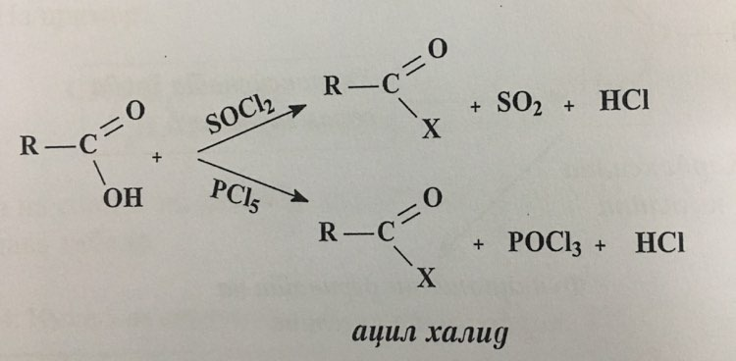
Хемиски реакции на карбоксилните киселини
Реакции со кинење на С-ОН врската (ацил халиди)

Slide 8
Хемиски реакции на карбоксилните киселини
Реакции со кинење на С-ОН врската (анхидриди)
Реакции со кинење на С-ОН врската (амиди)

Slide 9
Хемиски реакции на карбоксилните киселини
Редукција на карбоксилни киселини
Со редукција карбоксилните киселини преминуваат во алдехиди, а потоа во алкохоли.

